Slide 1
WELCOME DAY 2023
CORSO DI LAUREA
IN
STUDI FILOSOFICI
18 settembre 2023

Slide 2
WELCOME TO UNIPR
Dove voi, studenti e studentesse, siete al centro
delle nostre azioni!
Welcome Day 2023

Slide 3
GLI STUDENTI IN TUTTI GLI ORGANI COLLEGIALI
Elezioni ogni 2 anni
CONSIGLIO DI AMMINISTRAZIONE
SENATO ACCADEMICO
NUCLEO DI VALUTAZIONE
PRESIDIO PER LA QUALITÀ
ORGANI IN CUI SONO PRESENTI RAPPRESENTANTI DEGLI STUDENTI
CONSIGLI DI DIPARTIMENTO
CONSIGLI DI CORSO DI STUDIO
COMMISSIONI PARITETICHE studenti/docenti
COMITATO PER LO SPORT
ORGANO IN CUI SONO PRESENTI SOLO RAPPRESENTANTI DEGLI STUDENTI
CONSIGLIO DEGLI STUDENTI
Ti consigliamo di informarti su chi sono i tuoi rappresentanti nei diversi organi!
Welcome Day 2023

Slide 4
LA QUALITÀ DELL’ATENEO È NELLE TUE MANI
Il Questionario sull’opinione degli studenti è uno strumento essenziale per migliorare la qualità della didattica UNIPR (https://youtu.be/TmqvjU6DQdY)
Compilandolo, esprimi la tua opinione sulle lezioni che hai frequentato
È obbligatorio compilare il questionario per iscriversi al relativo esame
Welcome Day 2023

Slide 5
QUELLO CHE NOI ASSICURIAMO A TE
• Accoglienza e inclusione
• Etica e qualità nella didattica
• Etica e qualità nella ricerca
• Contatto con il mondo del lavoro
• Internazionalizzazione
Welcome Day 2023

Slide 6
QUELLO CHE NOI CHIEDIAMO A TE
• Rispetto delle persone, delle regole e delle cose.
• Impegno e rigore nello studio.
• Partecipare alle lezioni in modo attivo e critico.
• Vivere la vita universitaria in maniera aperta e solidale.
• Sfruttare eventi e occasioni che l’Università ti offre e non dimenticarti di tutte queste esperienze, anche dopo la laurea.
Welcome Day 2023

Slide 7
IL CODICE ETICO DI ATENEO
Per la tutela della dignità delle lavoratrici e dei lavoratori, delle studentesse e degli studenti, il Codice stabilisce:
Correttezza, lealtà e rispetto reciproco
Utilizzo adeguato degli spazi universitari
Astensione da comportamenti discriminatori, vessatori, molestie
Se tali principi vengono violati puoi rivolgerti alla Consigliera di fiducia consiglieradifiducia@unipr.it
www.unipr.it/codice-etico
Welcome Day 2023

Slide 8
CASELLA DI POSTA ELETTRONICA UNIPR
Controlla regolarmente la tua casella di posta elettronica (nome.cognome@studenti.unipr.it) dove ti invieremo informazioni relative a:
Iscrizioni
Scadenze
Tasse, bandi, premi e agevolazioni
Informazioni sul tuo percorso universitario
Eventi, congressi e seminari organizzati in ateneo, corsi di formazione, ecc.
nome.cognome@studenti.unipr.it
Welcome Day 2023

Slide 9
HAI UN PROBLEMA?
di natura didattica: puoi rivolgerti al tutor, alla/al presidente del corso di studio o alla/al RAQ (Responsabile della Qualità del CdS)
di natura didattico – organizzativa: puoi rivolgerti alla segreteria didattica del Dipartimento
di natura relazionale: puoi rivolgerti alla/al tutor docente e studente o al nostro servizio di counseling all’interno del Centro Accoglienza e Inclusione
Per reclami, suggerimenti o apprezzamenti:
compila il modulo on line www.unipr.it/unipr-ti-ascolta
Welcome Day 2023

Slide 10
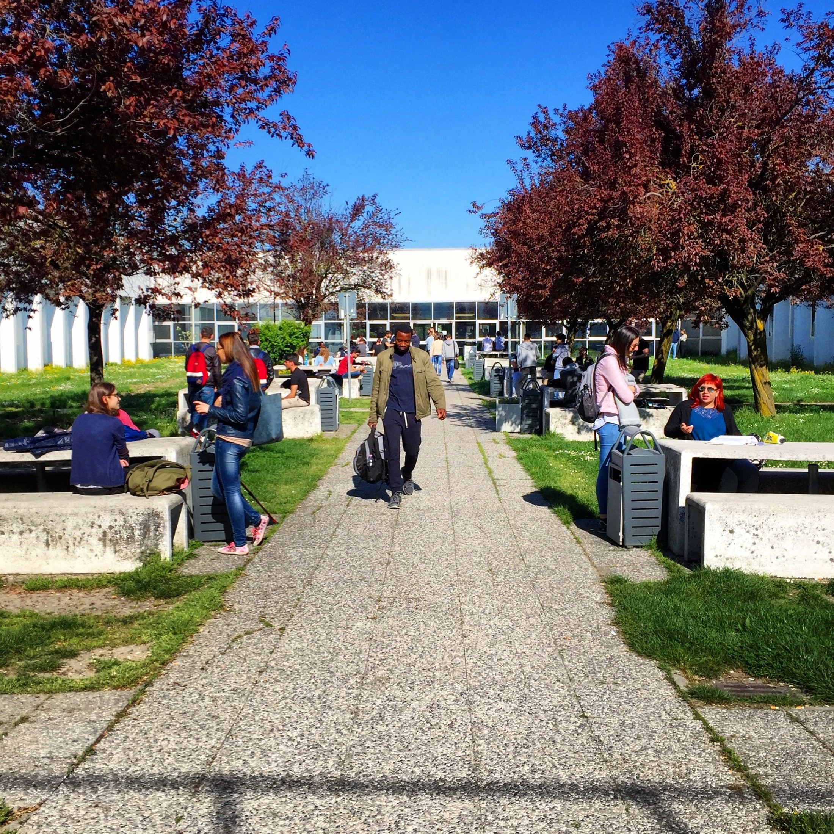
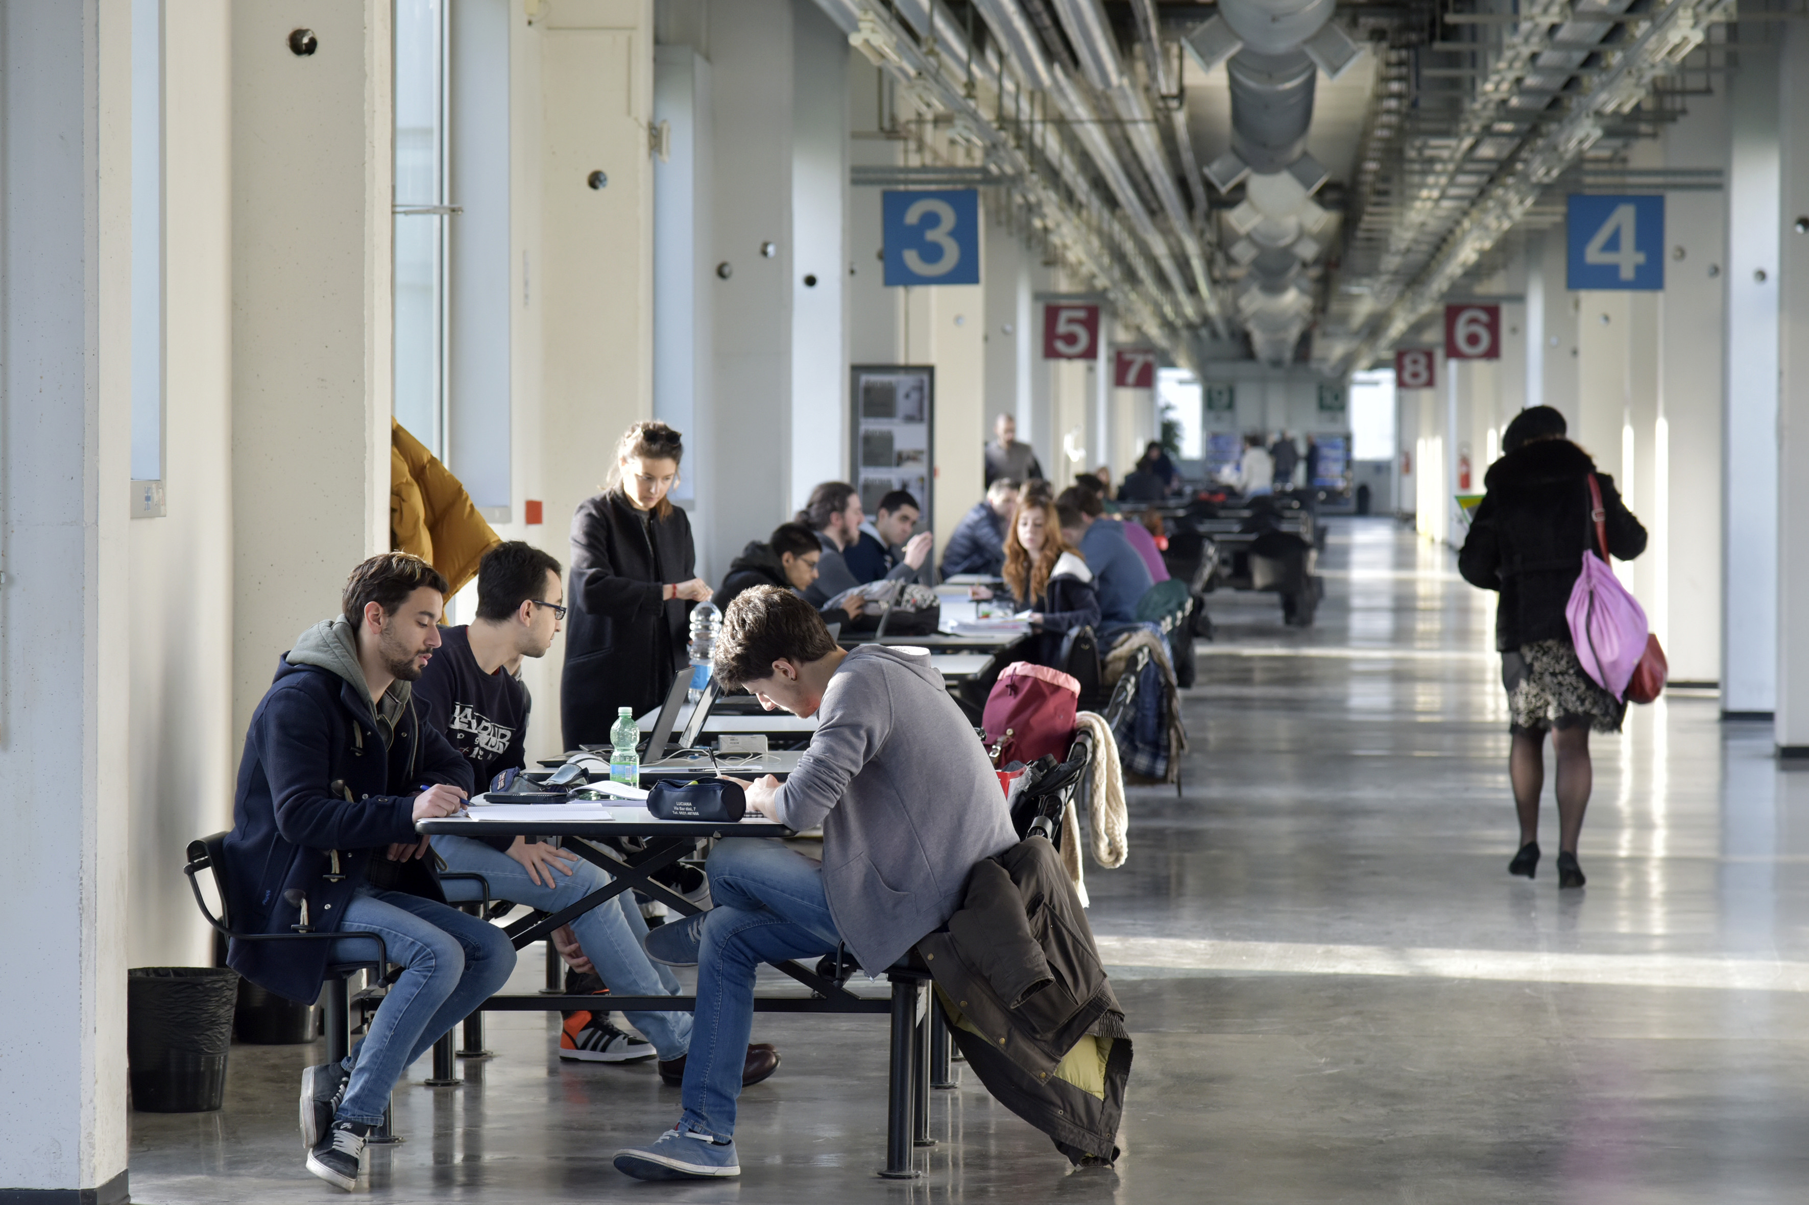
SERVIZI PER LO STUDIO E NON SOLO
Scarica la tua «shopper» virtuale sul sito https://www.unipr.it/welcome-day-2023
Troverai :
la Breve guida dell’Ateneo 2023 con tutti i nostri servizi
la mappa delle sedi universitarie in città
l’informativa ISEE (informazioni su compilazione e scadenze)
i dépliant su:
- Opportunità di studio all’estero
- Centro Accoglienza e Inclusione (servizi per studenti con difficoltà, Counseling psicologico, sportello alloggi)
- Tirocini formativi
Welcome Day 2023

Slide 11
SERVIZI PER LO STUDIO E NON SOLO
Agevolazioni per la mobilità urbana (abbonamenti bus sia per le sedi di Parma che di Piacenza):
https://www.unipr.it/servizi/oltre-lo-studio/mobilita-aziendale
Convenzioni per musica e teatri
https://www.unipr.it/servizi/oltre-lo-studio/cinema-musica-e-teatri-convenzioni
Convenzioni con esercizi commerciali
https://www.unipr.it/convenzioni-con-attivita-commerciali-0
Welcome Day 2023

Slide 12
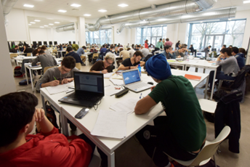
STUDENT CARD
La Student Card è la Carta Multiservizi, nata dalla collaborazione con Crédit Agricole Italia, dedicata agli studenti dell’Università di Parma
La Student Card ti permette di:
Accedere ai servizi dell’Ateneo
(biblioteche ed altro)
Beneficiare di agevolazioni e sconti presso gli esercizi convenzionati
Usufruire dei vantaggi economici riservati agli studenti universitari da enti e organizzazioni esterni (es. trasporto pubblico, musei, cinema)
Inoltre, se attivata come carta prepagata, puoi:
Ricevere rimborsi e pagamenti dall’Ateneo
Pagare il servizio mensa, anche in modalità contactless
Acquistare i biglietti TEP, scaricando l’apposita App Tep SmartTicket
Effettuare le principali operazioni bancarie, tra cui: pagare le rette universitarie, l’affitto e le utenze, effettuare ricariche telefoniche ed acquisti, anche online
Puoi attivare la Student Card online, anche tramite «selfie»,
su https://unipr.cartaconto.credit-agricole.it/ o presso tutte le filiali Crédit Agricole Italia
Welcome Day 2023

Slide 13
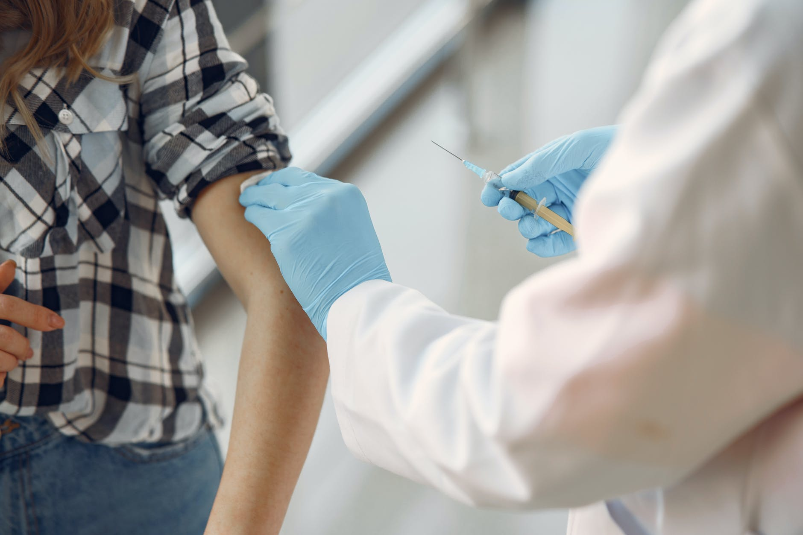
ASSISTENZA SANITARIA
Gli studenti e le studentesse fuori sede dell’Università di Parma che non abbiano optato per la scelta del medico di medicina generale a Parma e che abbiano bisogno di assistenza sanitaria di base possono rivolgersi gratuitamente a un elenco di medici di medicina generale del Distretto di Parma, per prestazioni sanitarie contingenti e non urgenti.
Elenco medici di medicina generale convenzionati:
https://www.unipr.it/assistenza-sanitaria
Welcome Day 2023

Slide 14
Crediti formativi per attività culturali,
artistiche, sociali e sportive
L’Ateneo riconosce, agli studenti dei corsi di studio che ne fanno richiesta,
crediti formativi universitari per le attività di libera partecipazione svolte in ambito
sportivo, culturale, social
6 CFU RICONOSCIUTI
Info:
• CUS PARMA per i crediti in ambito sportivo:
http://www.cusparma.it
• CAPAS per i crediti in ambito artistico culturale:
http://www.capas.unipr.it
• FORUM SOLIDARIETÀ per i crediti in ambito sociale:
formazione@forumsolidarieta.it.
REGOLAMENTO
https://www.unipr.it/node/17128
Welcome Day 2023

Slide 15
CENTRO LINGUISTICO DI ATENEO
IDONEITÀ DI INGLESE E FRANCESE
Il Centro Linguistico di Ateneo organizza le prove di idoneità linguistica per molti corsi di studio dell’Ateneo che prevedono questo esame.
In preparazione alle prove di idoneità di inglese e francese, sono offerti ad ogni semestre corsi con insegnanti madrelingua, oltre a corsi online in autoapprendimento sempre disponibili sulla piattaforma Elly del CLA.
Corsi in preparazione all’idoneità di inglese (B1 e B2):
https://www.cla.unipr.it/it/corsi/corsi-idoneita-curricolare/inglese/78/
Corsi in preparazione all’idoneità di francese (B1 e B2):
https://www.cla.unipr.it/it/corsi/corsi-idoneita-curricolare/francese/79/
Welcome Day 2023

Slide 16
CENTRO LINGUISTICO DI ATENEO
CORSI DI LINGUA EXTRACURRICOLARI
Il Centro Linguistico di Ateneo organizza inoltre corsi extracurricolari di diverse lingue e livelli, che gli studenti interessati possono frequentare gratuitamente previa iscrizione.
L’offerta di corsi pubblicata sul sito del CLA si rinnova periodicamente.
Corsi di lingua extracurricolari:
https://www.cla.unipr.it/it/corsi/corsi-extracurricolari/232/
I corsi di inglese, francese, tedesco, spagnolo e portoghese sono utili anche in preparazione al Language Placement Test di Ateneo per la mobilità internazionale.
Oltre a questi, sono frequentemente proposti corsi di russo, cinese, giapponese e arabo.
Welcome Day 2023

Slide 17
FACCIAMO QUADRATO
#UniprSostenibile
Facciamo quadrato è la campagna di sensibilizzazione che l'Ateneo ha avviato proprio sui temi della sostenibilità.
Nel corso della vita universitaria avrai modo di conoscere nel dettaglio quanto si sta facendo su temi quali mobilità, verde, rifiuti, utilizzo delle risorse, ecc.
Basta poco per iniziare con il piede giusto e contribuire a fare la differenza! Presta attenzione ai rifiuti che produci, differenziandoli attentamente e collocandoli negli appositi contenitori che troverai posizionati in tutte le sedi dell’Ateneo…
…e non dimenticarti di rimanere informato/a su questi temi, la tua formazione e il tuo futuro passano anche da qui!
Welcome Day 2023

Slide 18
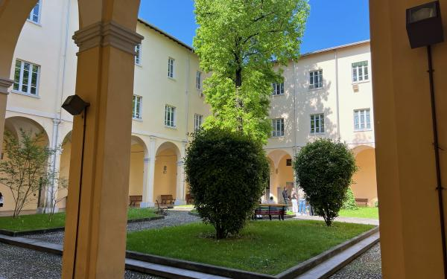
DOVE SIAMO:
la SEDE del corso di laurea
Via M. d’Azeglio 85
Unità di Filosofia – 2° e 3° piano
Welcome Day 2023

Slide 19
IL CALENDARIO ACCADEMICO:
i tempi delle lezioni e degli esami
https://corsi.unipr.it/it/cdl-sf/calendario-delle-attivita-didattiche
Welcome Day 2023

Slide 20
RISULTATI OCCUPAZIONALI DEL CORSO SECONDO I DATI ALMALAUREA
https://www2.almalaurea.it/cgi-php/universita/statistiche/visualizza.php?anno=2022&corstipo=L&ateneo=70021&facolta=1484&gruppo=tutti&livello=tutti&area4=tutti&pa=70021&classe=tutti&postcorso=0340106200500002&isstella=0&condocc=tutti&iscrls=tutti&disaggregazione=&LANG=it&CONFIG=occupazione
Welcome Day 2023

Slide 21
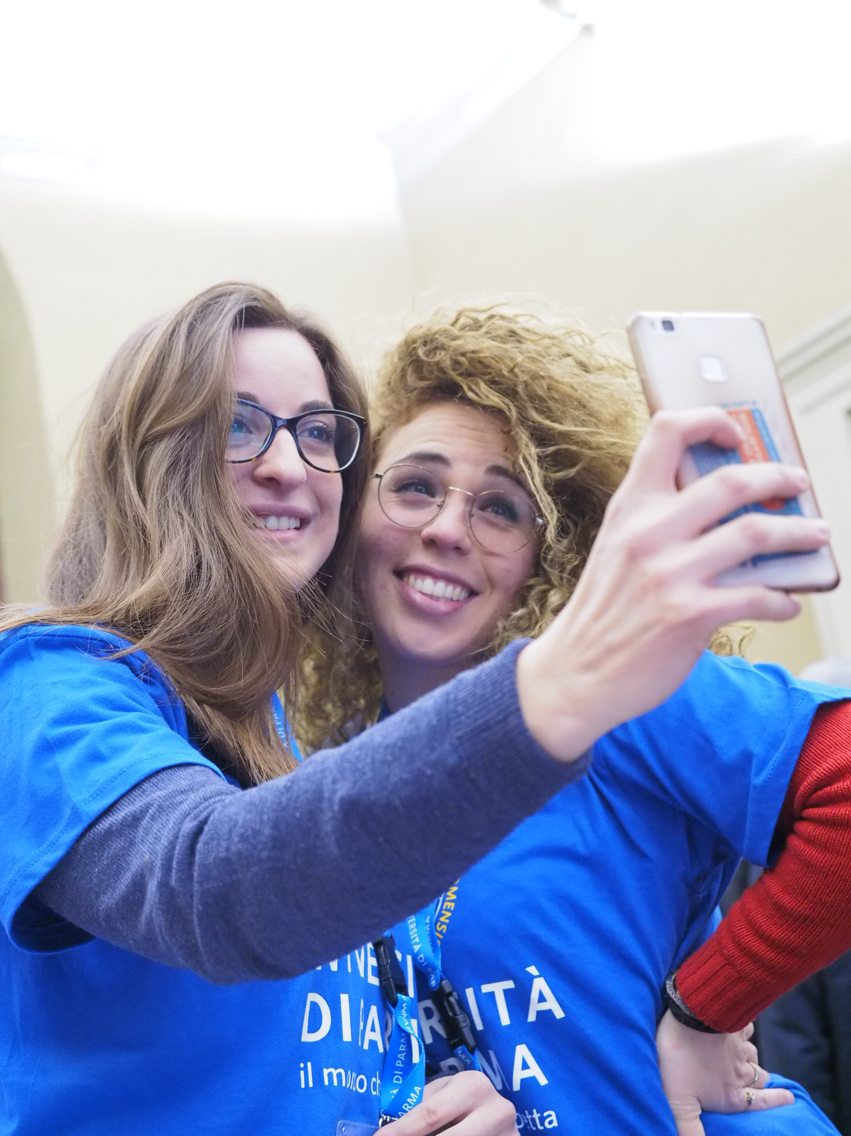
RESTA SEMPRE IN CONTATTO CON NOI
SITO DELL’UNIVERSITÀ
www.unipr.it
SITO DEL DIPARTIMENTO DUSIC
https://dusic.unipr.it/it
SITO DEL CORSO DI LAUREA IN
STUDI FILOSOFICI
https://corsi.unipr.it/cdl-sf/
Welcome Day 2023

Slide 22
RESTA SEMPRE IN CONTATTO CON NOI
Ne
URP Ufficio Relazioni
con il Pubblico
urp@unipr.it 0521.904006
SOCIAL UNIPR
Facebook
Instagram
Twitter
YouTube
LinkedIn
Parma UniverCity Info Point/Welcome Point Matricole 0521-904081
Sottopasso Ponte Romano
Newsletter di Ateneo UNIPRESENTE!
inviata 1 e 16 di ogni mese
Numero Verde 800 90 40 84
Welcome Day 2023

